Slide 1
Русский язык
11
класс
Сложноподчинённые
предложения с придаточными определительными
Мусурманова
Юлия Юрьевна

Slide 2
Сегодня на уроке
1
повторим сложноподчинённые предложения с придаточными определительными ,
3
научимся правильно употреблять союзные слова.
2
узнаем больше о союзных словах когда, где, откуда, куда,
Старость начинается с того момента, когда человек утратил способность учиться. А.Граф

Slide 3
Определительные придаточные со словом который можно заменить определительными придаточными с союзными словами где, куда, откуда, когда. Такие придаточные относятся к словам со значением места или времени.
В жизни бывают ситуации, в которых нужно принимать мгновенное решение.
(В жизни бывают (трудные) ситуации. Тогда нужно принимать мгновенное решение.)
В жизни бывают ситуации (какие ситуации?), когда нужно принимать мгновенное решение
[ситуации], (в которых …). = [ситуации], (когда …).

Slide 4
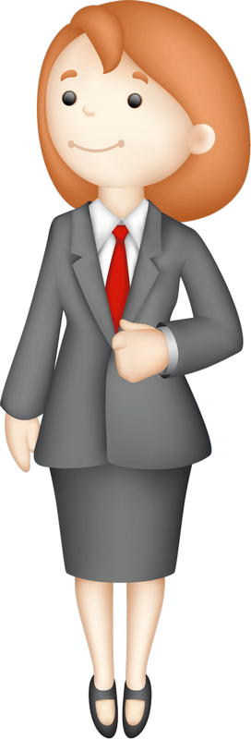
Словарная работа
Обеспечить – ta’minlamoq
Обязательно – albatta, muqarrar
Реализовать – amalga oshirmoq
Запретный – taqiqlagan, mumkin emas
Урегулирование – tartibga solish, yo‘lga qo‘yish
Вторгаться –bostirib kirmoq
Санкция – rozilik, jarima
Занятость – ish bilan bandlik
Применять – qo‘llamoq

Slide 5
Упражнение 1
ЮНИСЕФ — это Детский фонд ООН. Он появился в то время, когда нужно было оказывать помощь детям послевоенной Европы и Китая.
ЮНИСЕФ работает во многих странах мира, где находятся его офисы. Это международная организация, которая защищает права детей, помогает им получить образование, реализовать творческие возможности.

Slide 6
ЮНИСЕФ обеспечивает соблюдение во всем мире Конвенции о правах ребенка, где записаны права лиц от рождения до 18 лет.
Конвенция - это международное соглашение, которое является первым в истории человечества универсальным договором по правам ребенка. Она имеет обязательную юридическую силу. Это означает, что дети во всем мире, включая живущих в Узбекистане, имеют право на счастье и могут быть здоровыми и защищенными.

Slide 7
Упражнение 3
Опишите место действия с помощью придаточных определительных. Какое из двух простых предложений станет придаточным? Какое союзное слово нужно использовать?
Образец: Я хорошо помню это место в городе. Там мы впервые встретились. - Я хорошо помню место в городе, где мы впервые встретились.
там
туда
оттуда
тогда
где
куда
откуда
когда

Slide 8
Размышляем
Туристы поднялись на вершину горы. Оттуда открывался чудесный вид.
2. После занятий мы отправились в спортивный клуб. Туда стремилась вся молодёжь.
3. Студенты посетили музей искусств. Туда привезли новые экспонаты.
5. Он приехал из Нукуса. Оттуда приехала и моя одноклассница.
6. Мы купили эту книгу в магазине на площади. Там есть большой выбор словарей и учебников.
7. Чемпионат по футболу состоится в России. Туда поедут все любители этого вида спорта.

Slide 9
Проверьте!
Туристы поднялись на вершину горы, откуда открывался чудесный вид.
2. После занятий мы отправились в спортивный клуб, куда стремилась вся молодёжь.
3. Студенты посетили музей искусств, куда привезли новые экспонаты.
4. Он приехал из Нукуса, откуда приехала и моя одноклассница.
5. Мы купили эту книгу в магазине на площади, где есть большой выбор словарей и учебников.
6. Чемпионат по футболу состоится в России, куда поедут все любители этого вида спорта.

Slide 10
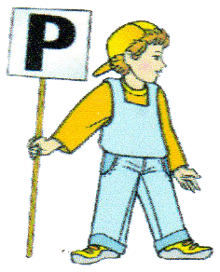
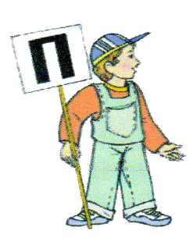
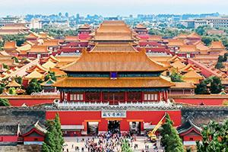
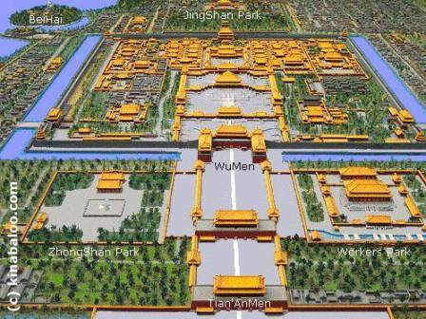
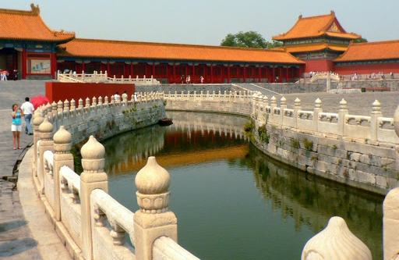
Упражнение 4
Страну, в которой происходили эти события, легко найти на карте.
2. Туристы не могли забыть прекрасный город, из которого они возвратились.
3. Дипломаты посетили Запретный город, в который раньше никого не пускали.
4. Политик написал мемуары о том периоде, в который он вел переговоры о мирном урегулировании проблемы.
5. Политика часто вторгается в те сферы, в которые она вторгаться не должна.
6. Специалисты прочитали статью договора, в которой говорилось о возможных санкциях.

Slide 11
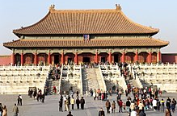
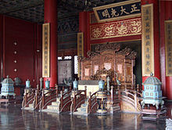
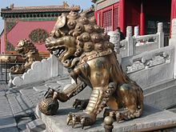
Проверьте!
Страну, где происходили эти события, легко найти на карте.
2. Туристы не могли забыть прекрасный город, откуда они возвратились.
3. Дипломаты посетили Запретный город, куда раньше никого не пускали.
4. Политик написал мемуары о том периоде, когда он вел переговоры о мирном урегулировании проблемы.
5. Политика часто вторгается в те сферы, куда она вторгаться не должна.
6. Специалисты прочитали статью договора, где говорилось о возможных санкциях.

Slide 12
Вместо определительных придаточных со словом который в деловых документах или научной речи часто употребляются причастные обороты.
Причастия не имеют прошедшего времени и условного наклонения. Поэтому предложения с причастными оборотами не могут рассказать о действии в будущем, нереальном, условном действии.
Мир, который достался нам в наследство, нужно защищать. Мир, доставшийся нам в наследство, нужно защищать. -
[мир, (который …), … ]. = [мир, ___________, … ].

Slide 13
Упражнение 5
Замените причастный оборот придаточным предложением. Как изменится стиль высказываний?
Образец: Всемирная организация здравоохранения, работающая как специализированное агентство ООН, имеет представительство в Ташкенте.
- Всемирная организация здравоохранения, которая работает как специализированное агентство ООН, имеет представительство в Ташкенте

Slide 14
Детский фонд ООН – организация, обеспечивающая соблюдение прав ребенка во всем мире.
2. ЮНЕСКО – организация ООН, помогающая решить проблемы образования, науки и культуры.
3. Международная организация труда – подразделение ООН, оказывающее содействие в решении вопросов труда и занятости.
4. Организация «ООН-женщины», сотрудничающая с Комитетом женщин Узбекистана, помогает улучшить социально-экономическое положение женщин в сельской местности.
5. Устав ООН – это важнейший документ, устанавливающий принципы работы международной организации.

Slide 15
Проверьте!
Детский фонд ООН – организация, которая обеспечивает соблюдение прав ребенка во всем мире.
2. ЮНЕСКО – организация ООН, которая помогает решить проблемы образования, науки и культуры.
3. Международная организация труда – подразделение ООН, которое оказывает содействие в решении вопросов труда и занятости.
4. Организация «ООН-женщины», которая сотрудничает с Комитетом женщин Узбекистана, помогает улучшить социально-экономическое положение женщин в сельской местности.
5. Устав ООН – это важнейший документ, который устанавливает принципы работы международной организации.

Slide 16
Мозговой штурм
Конвенция о правах ребенка – это международный документ, который имеет обязательную юридическую силу.
2. Конвенция о правах ребёнка – это документ, где записаны права детей от 10 до 18 лет.
3. Детский фонд ООН появился в тот период, когда детям было особенно трудно.
4. Офис ЮНИСЕФ – это место, куда может обратиться каждый человек.

Slide 17
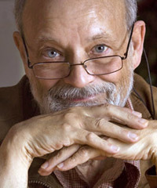
какое?
Рай — это место, где библиотека открыта двадцать четыре часа в сутки, семь дней в неделю. Нет… восемь дней в неделю. Алан Брэдли

Slide 18
Задание для самостоятельной работы
Выполните упражнение 9.
По материалам учебников, энциклопедий, Интернета расскажите о международных организациях, к которым присоединилась Республика Узбекистан.

